Slide 1

FUNDAÇÕES
CV - 721
Prof. Paulo Albuquerque
PED - Heloi Tanoue

Slide 2
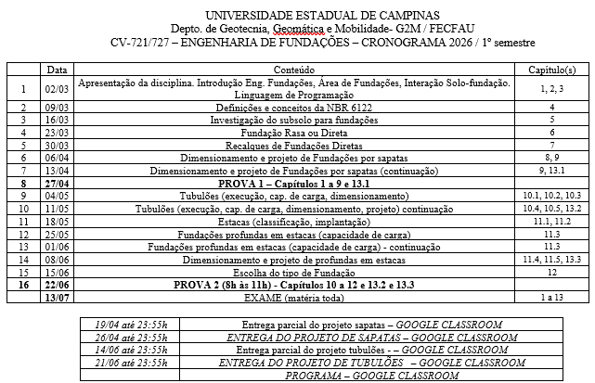
cronograma

Slide 3
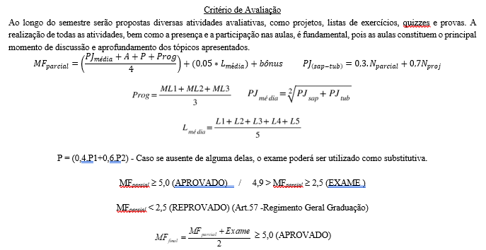
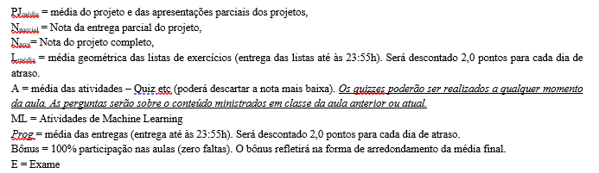

Slide 4
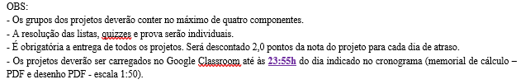
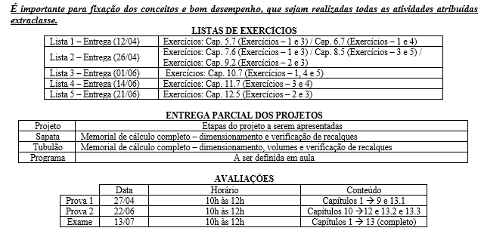

Slide 5
Bibliografia BÁSICA
Albuquerque, P.J.R; Garcia J.R. Engenharia de Fundações. 1ª ed. Rio de Janeiro: Editora LTC-GEN, 361p. 2020.
http://acervus.unicamp.br/index.html
http://acervus.unicamp.br/index.asp?codigo_sophia=1157208
Não utilizar versão copiada !
Desatualizada
Direitos autorais

Slide 6
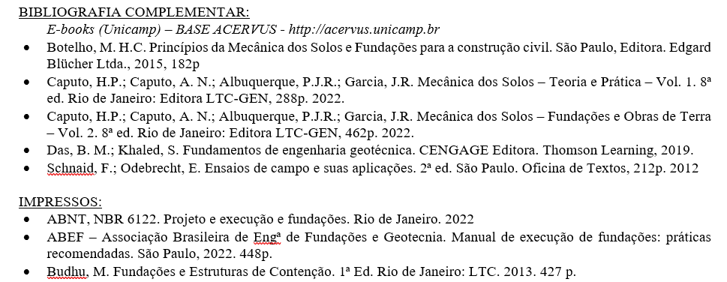
Bibliografia complementar

Slide 7
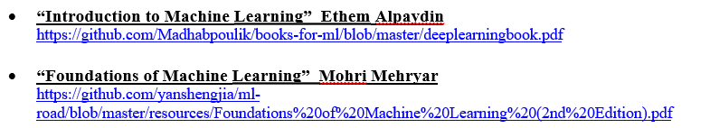
Bibliografia complementar machine learning

Slide 8

APP - KAHOOT

Slide 9


Frete grátis
CUPOM: CIVIL30

Slide 10

E-books (Unicamp) – BASE ACERVUS

Slide 11


Slide 12


Slide 13

E-books (Unicamp) – BASE ACERVUS

Slide 14


Slide 15

E-books (Unicamp) – BASE ACERVUS

Slide 16

E-books (Unicamp) – BASE ACERVUS

Slide 17
PRÓXIMO TÓPICO
Cap. 1 - Introdução a eng. De fundações cap. 2 - área de fundações cap. 3 - interação solo-fundações

